Slide 1
Životní styl 20.-30. let
Simona Přikrylová

Slide 2
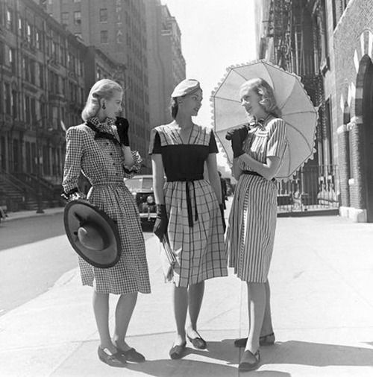
Život v míru
20. léta 20. století
konec válečného odříkání
hospodářský vzestup → vyšší příjmy
→ růst osobní spotřeby a životní
úrovně

Slide 3
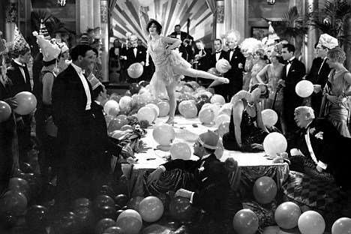
Život plný zábavy
touha po zábavě (divadla, kina,
kluby, ...)
touha po umění v každodenním životě
(architektura, móda, užitné umění,..)
→ stěhování do měst → rozvoj velkoměst

Slide 4
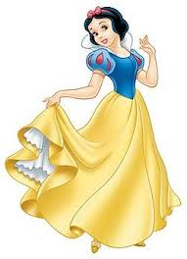
Vliv Ameriky
rozšíření amerických zvyků, způsobů výroby i
výrobků (jeans, Coca-cola, seriály...)
vedení domácností (elektrické spotřebiče, ...)
kultura (hudba -Jazz, film - Hollywood, Oscar,
Disney, ...)

Slide 5
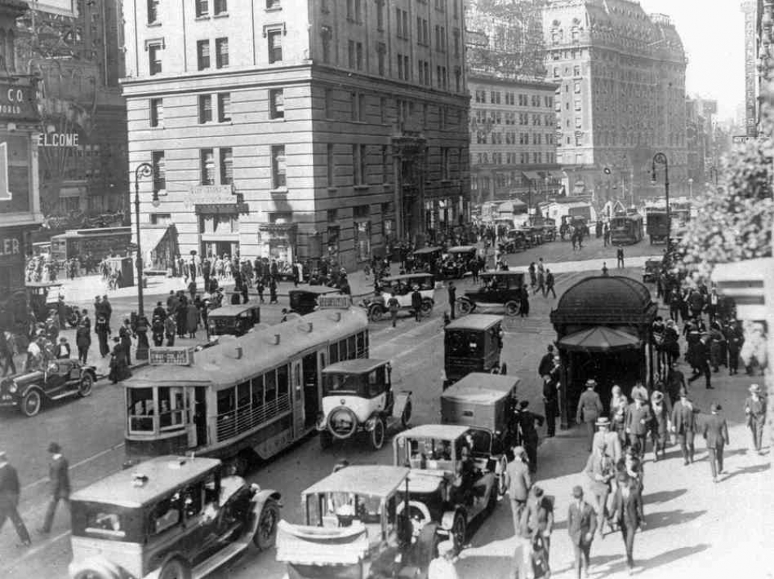
Život ve městě
vysoká úroveň bydlení
(vybavenost bytů, moderní vily)
zajištěna dopravní infrastruktura
dostupnost škol a místa zaměstnání
bohatý spolkový život (sportovní i zájmový)

Slide 6
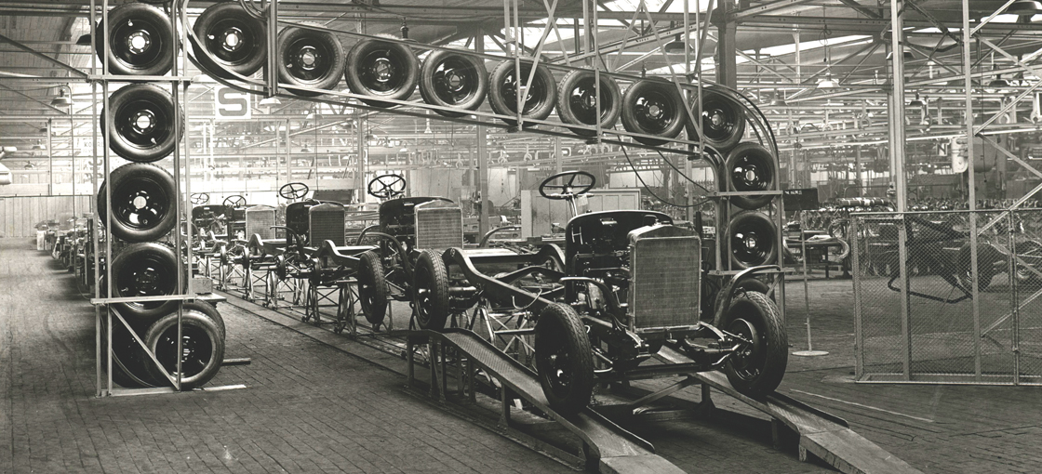
Práce
rozmach nevýrobních živností, zvyšování počtu pracovníků ve službách (státní správa, školství, doprava, obchod, ....)
růst počtu zaměstnanců v průmyslu - nástup levné velkovýroby a růst spotřeby „módních“ věcí

Slide 7
Sport
oblíbené sporty - fotbal, box, cyklistika, automobilové závody, turistika, plavání, bruslení ...
zakládání sportovních klubů a spolků
(cyklistický klub, klub mladých tenistů, turistický klub ...)
prosazování zdravého životního stylu
obnovení Olympijských her - Belgie, 1920

Slide 8
Hospodářská krize
30. léta 20. století
po mnohaletém soustavném růstu – krach na newyorské burze
24. 10. 1929
prudký nárůst nezaměstnanosti (podpora, poukázky na jídlo, státní půjčky, ...) → sociální změny (hlavou rodiny žena), chudoba i ve střední vrstvě.

Slide 9
Zdroje
HART-DAVIS, Adam. Dějiny. 3. vyd. Knižní klub, 2014
Učebnice dějepisu pro 9. ročník (str. 30, 31)
https://plzenoviny.cz/zlata-dvacata-leta-bezstarostny-zivotni-styl-plny-hudby-alkoholu-a-kratkych-sukni/
http://www.scheufler.cz/cs-CZ/fotohistorie/fotoarchiv,zivotni-styl-kolem-1930,90.html
https://wave.rozhlas.cz/zeny-v-kalhotach-o-mode-20-a-30-let-s-katerinou-pioreckou-5224017

Slide 10
KONEC

